Slide 1
Web Application Testing
Von
Andreas Bliem
Felix Döberl
LifeApp Projekt- und Testuebersicht

Slide 2
APP 1
Koch-Assistenz: Zweck
Die Gerichte-App unterstützt die Planung und Nachverfolgung von Mahlzeiten.
Gerichte verwalten
Planung
Historie
Nutzer koennen Gerichte mit Name, Dauer, Schwierigkeit, Kategorie und Basiszutaten erfassen, bearbeiten und löschen.
Wochenpläne bestehen aus sieben Einträgen ab einem Startdatum. Gerichte können einem Tag zugeordnet werden.
Gekochte Speisen werden protokolliert und können nach aktuellem Datum, Monat oder als aktuelle Liste angezeigt werden.
LifeApp Projekt- und Testuebersicht
01

Slide 3
APP 1
Koch-Assistenz: Aufbau
Die Logik liegt vor allem in Frontend-Services und lokalen Speicherstrukturen.
Wichtige Komponenten
Services und Utils
- DishesPage
- DishForm und DishList
- WeeklyMealPlan
- CookingCalendar
- RandomDishPicker
- RecentCookingLogs
- dishService für CRUD und Zufallsauswahl
- mealPlanService für Wochenplaene
- cookingLogService für Kochhistorie
- validationUtils für Eingabeprüfung
LifeApp Projekt- und Testuebersicht
02

Slide 4
APP 2
BudgetFlow: Zweck
Die Budget-App bildet ein Haushaltsbudget mit Kategorien, Transaktionen und Dashboard ab.
Budgets
Kategorien
Dashboard
Monatsbudget mit Monat, Jahr und Betrag. Eintraege können erstellt, geändert und gelöscht werden.
Kategorien unterscheiden Einnahmen und Ausgaben. Diese Typen werden bei Transaktionen validiert.
Das Dashboard berechnet Einnahmen, Ausgaben, Restbudget und Transaktionsanzahl für den gewählten Monat.
LifeApp Projekt- und Testuebersicht
03

Slide 5
APP 2
BudgetFlow: Aufbau
BudgetFlow nutzt ein Express-Backend mit REST-Endpunkten.
Frontend-Routen
Backend-Bausteine
- Login und Registrierung
- Dashboard
- Budgets
- Categories
- Transactions
- Express API unter /api
- JWT-Authentifizierung
- SQLite-Datenbank mit Migration und Seed
- Services und Repositories für Budgetdaten
LifeApp Projekt- und Testuebersicht
04

Slide 6
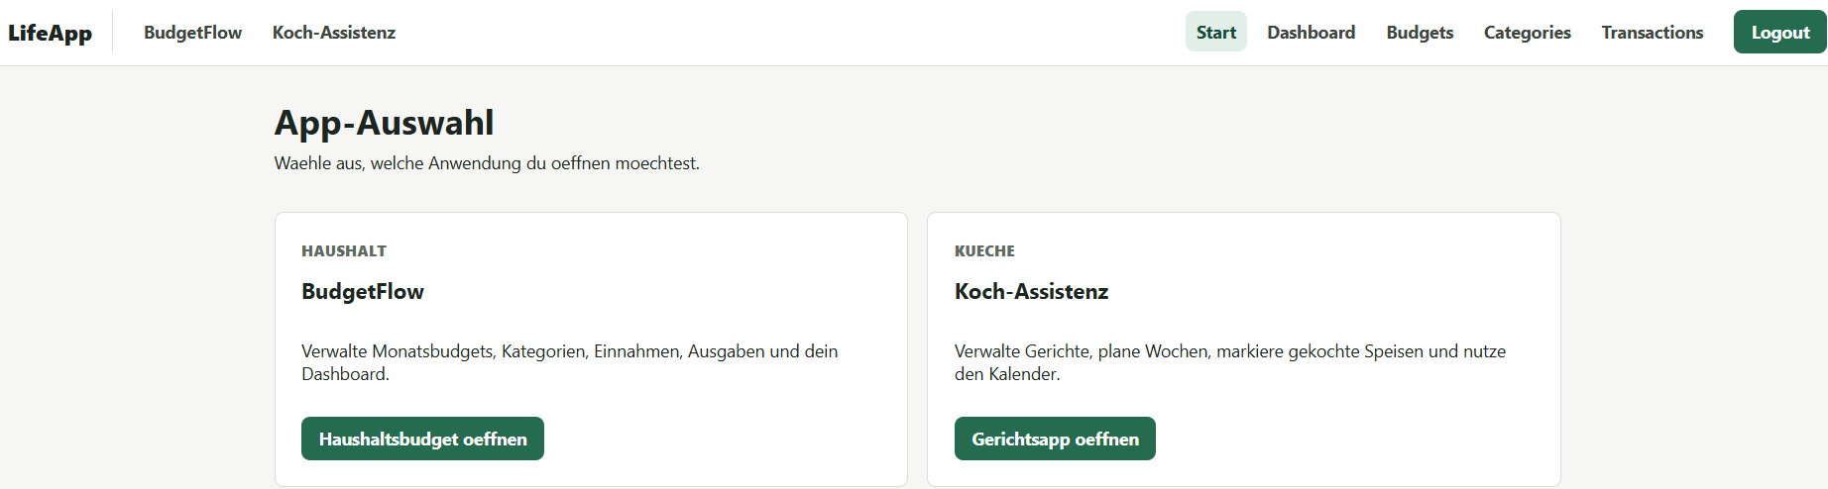

Slide 7
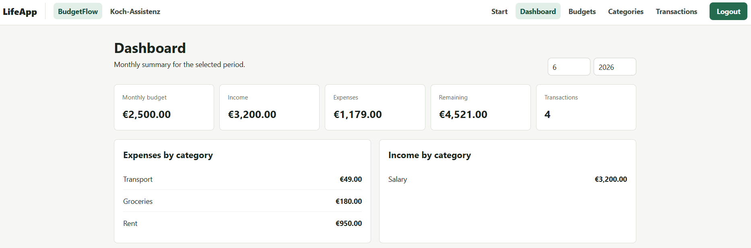

Slide 8
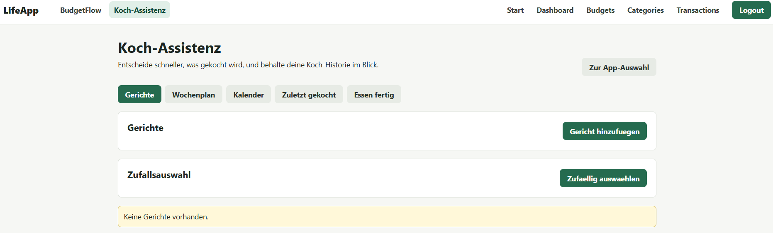

Slide 9
TESTARTEN
Vier Testarten im Projekt
Jede Testart prüft eine andere Ebene der Anwendung.
Unit & Integration
E2E
Loadtest
Unittests prüfen einzelne Funktionen isoliert. Integrationstests prüfen das Zusammenspiel mehrerer Module, API-Endpunkte oder Speicherzugriffe.
End-to-End-Tests führen reale Nutzerabläufe im Browser aus, zum Beispiel Registrierung, Navigation, Formularnutzung und sichtbare Ergebnisse.
Loadtests simulieren parallele Nutzer oder wiederholte Requests und prüfen Antwortzeiten, Fehlerraten und Stabilität unter Last.
LifeApp Projekt- und Testuebersicht
05

Slide 10
TESTS GERICHTE-APP
Unitests
Die Unittests prüfen einzelne Hilfs- und Servicefunktionen ohne echte UI.
Geprüfte Faelle
Weitere Abdeckung
- Zutaten werden getrimmt und leere Werte entfernt
- Gültige Gerichte werden akzeptiert
- Ungültige Dauer, Schwierigkeit und Kategorie werden abgelehnt
- Gerichte werden bereinigt, erstellt und gespeichert
- Update behält die bestehende ID
- Zufallsgericht liefert null bei leerer Liste
- Leerer Wochenplan erzeugt sieben Einträge
- LocalStorage und UUID werden im Test gemockt
LifeApp Projekt- und Testuebersicht
06

Slide 11
TESTS BUDGET-APP
Unitests
Die Unittests decken Validierung und Dashboard-Berechnung ab.
Validierung
Berechnung
- Budget mit gültigem Monat, Jahr und Betrag
- Nicht numerischer Betrag wird abgelehnt
- Kategoriename wird getrimmt
- Transaktion ohne Datum wird abgelehnt
- Gültige Einnahmen-Transaktion wird akzeptiert
- Restbudget verarbeitet numerische Strings
- Gruppierung ignoriert andere Transaktionstypen
- Servicefunktionen bleiben ohne API isoliert prüfbar
LifeApp Projekt- und Testuebersicht
10

Slide 12
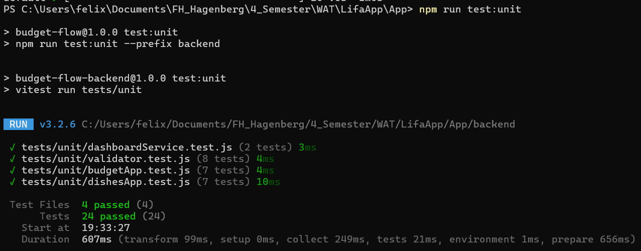

Slide 13
TESTS GERICHTE-APP
Integrationstests
Die Integrationstests prüfen Serviceketten mit persistierten Local-Storage-Daten.
Persistenz und CRUD
Planung und Historie
- CreateDishAndGetDishById
- UpdateDish persistiert Änderungen
- DeleteDish entfernt nur das Zielgericht
- SaveMealPlanAndGetMealPlanByWeekStartDate
- CreateCookingLog in Recent-, Date- und Month-Abfragen
- Mehrere Services arbeiten auf konsistenten gespeicherten Daten
LifeApp Projekt- und Testuebersicht
07

Slide 14
TESTS BUDGET-APP
Integrationstests
Die Integrationstests prüfen echte API-Endpunkte mit In-Memory-Datenbank.
API-Schutz und CRUD
Fachlogik
- Budgetliste ohne Authorization wird abgelehnt
- Budget-Update wird persistiert
- Budget-Delete entfernt den Eintrag
- Transaktion mit Kategorie-Typ-Mismatch wird abgelehnt
- Dashboard berücksichtigt nur den angefragten Monat
- Supertest prüft Statuscodes und Response-Daten
LifeApp Projekt- und Testuebersicht
11

Slide 15
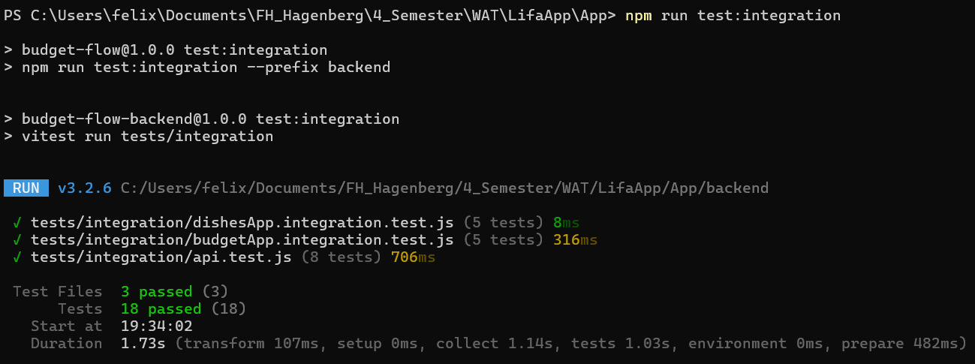

Slide 16
TESTS GERICHTE-APP
E2E-Szenarien
In der Testdoku sind sinnvolle Browser-Flows für die Gerichte-App beschrieben.
DishesUser_ShouldRegisterCreateDishAndCookToday
DishesUser_ShouldCreateWeeklyMealPlanAndSeeCalendarEntries
Prüfen, ob ein Nutzer sich registriert, ein Gericht anlegt, es als heute gekocht markiert und den Eintrag in der Koch-Historie sieht.
Prüfen, ob ein Nutzer Gerichte einem Wochenplan zuordnet und diese Planung in Kalender- oder Wochenansicht sichtbar ist.
LifeApp Projekt- und Testuebersicht
08

Slide 17
TESTS BUDGET-APP
E2E-Tests
Playwright prüft zentrale Nutzerablaeufe der Budget-App im Browser.
Implementierte Flows
Gepruefter Nutzen
- userCanRegisterLoginAndCreateBudget
- userCanCreateCategoryAndTransaction
- userCanSeeUpdatedRemainingBudgetOnDashboard
- userCannotAccessDashboardWithoutLogin
- Registrierung und Login funktionieren
- Budget-, Kategorie- und Transaktionsformulare liefern sichtbare Ergebnisse
- Dashboard zeigt aktualisiertes Restbudget
- Geschützte Route leitet ohne Login zur Anmeldung
LifeApp Projekt- und Testuebersicht
12

Slide 18
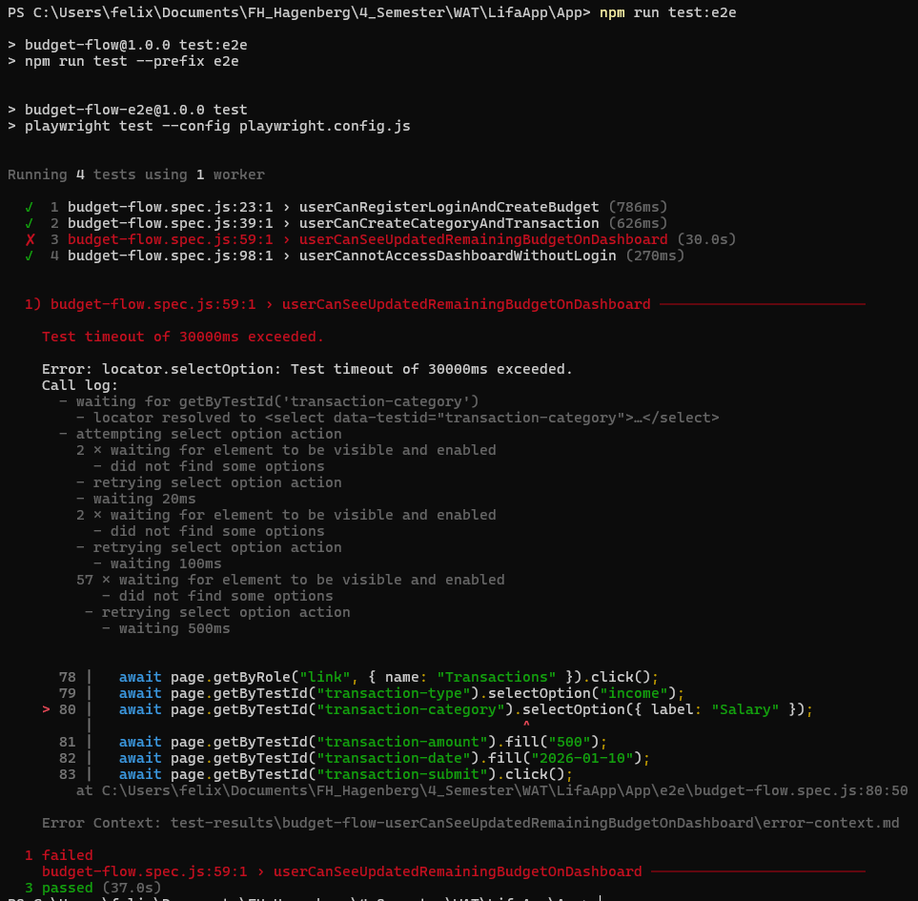

Slide 19
TESTS GERICHTE-APP
Loadtest
Der dokumentierte Loadtest fokussiert die Auslieferung der Frontend-Seiten.
k6
Vite
Werkzeug fuer Lasttests
Startseite und Gerichte-Route als Ziel
DishesAppLoadTest führt wiederholt HTTP-Aufrufe gegen die Startseite und die Gerichte-Route aus. Ziel ist zu prüfen, ob die clientseitige App unter paralleler Last stabil ausgeliefert wird.
LifeApp Projekt- und Testuebersicht
09

Slide 20
TESTS BUDGET-APP
Loadtest
Der k6-Test erzeugt authentifizierte Last auf der Budget-API.
20 VUs
1 min
p95 < 500 ms
Parallele virtuelle Nutzer
Testdauer
Antwortzeit-Schwelle
BudgetAppLoadTest registriert und loggt Nutzer ein, erstellt Kategorien und Transaktionen und ruft Dashboard sowie Transaktionsliste auf. Die Fehlerrate soll unter 5 Prozent bleiben.
LifeApp Projekt- und Testuebersicht
13

Slide 21
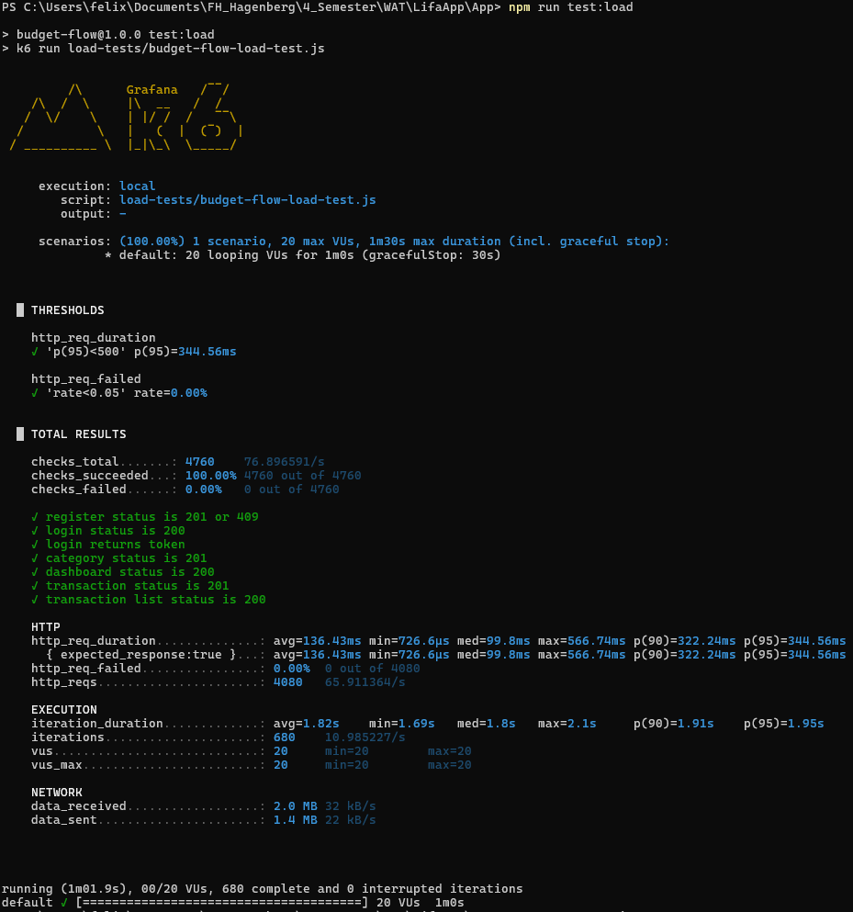

Slide 22
